Slide 1
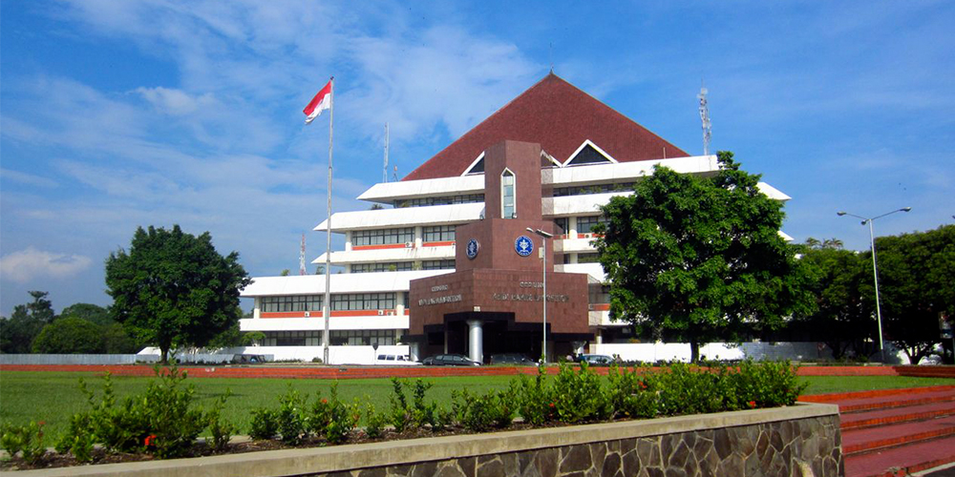


METODE PERAMALAN DERET WAKTU RESPONSI 2
METODE PEMULUSAN RATAAN BERGERAK SEDERHANA
& RATAAN BERGERAK GANDA
Searching & Serving the Best
www.ipb.ac.id

Slide 2

Pemulusan (Smoothing)
Mereduksi ketidakteraturan data dengan cara membuat keseimbangan rata-rata dari data periode sebelumnya.
Bertujuan untuk memudahkan peramalan.
Beberapa metode smoothing hanya cocok untuk pola data tertentu.
Searching & Serving the Best
www.ipb.ac.id

Slide 3
Metode Pemulusan (Smoothing)
Moving Average
Single Moving Average
Double Moving Average
Smoothing
Exponential Smoothing
Single Exponential Smoothing
Double Exponential Smoothing
Holt-Winter
Holt-Winter Additive
Holt-Winter Multiplicative
Searching & Serving the Best
www.ipb.ac.id

Slide 4
Moving Average
Moving Average (Rataan Bergerak) adalah metode pemulusan data deret waktu berdasarkan nilai rata-rata dari beberapa observasi terdahulu.
Setiap muncul nilai observasi baru, nilai rata-rata baru dapat dihitung dengan membuang nilai observasi paling akhir dan menggantikannya dengan nilai observasi terbaru.
Kelemahan: memerlukan penyimpanan yang lebih banyak, karena semua data t harus tersimpan.
Terdapat dua macam metode pemulusan rataan bergerak:
Single Moving Average
Double Moving Average
Searching & Serving the Best
www.ipb.ac.id

Slide 5
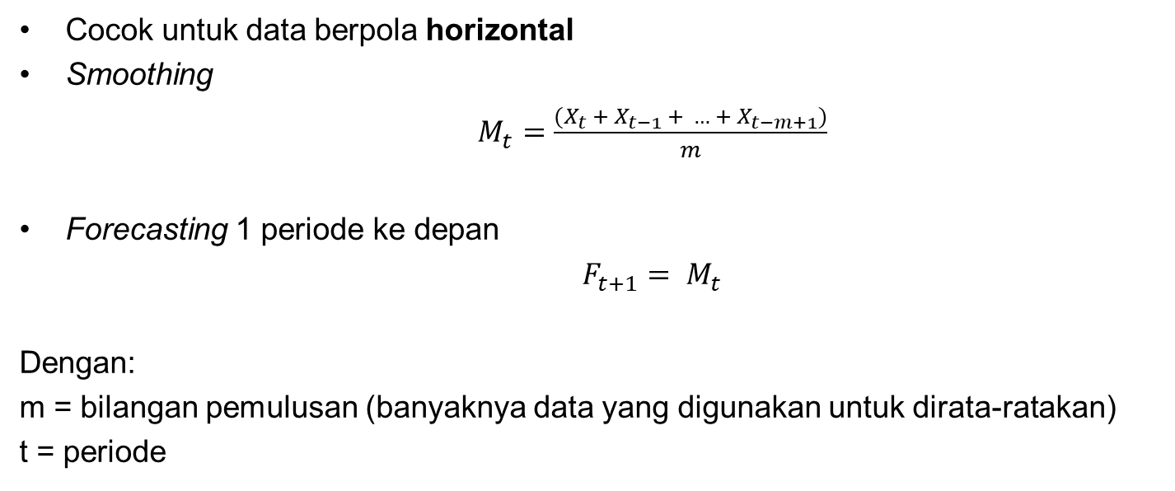
Single Moving Average
Cocok untuk data berpola horizontal
Smoothing
$M_{t}=\frac{(X_{t} +{ X}_{t−1} + … + X_{t−m+1})}{m}$
Forecasting 1 periode ke depan
$F_{t+1}= M_{t}$
Dengan:
m = bilangan pemulusan (banyaknya data yang digunakan untuk dirata-ratakan)
t = periode
Searching & Serving the Best
www.ipb.ac.id

Slide 6
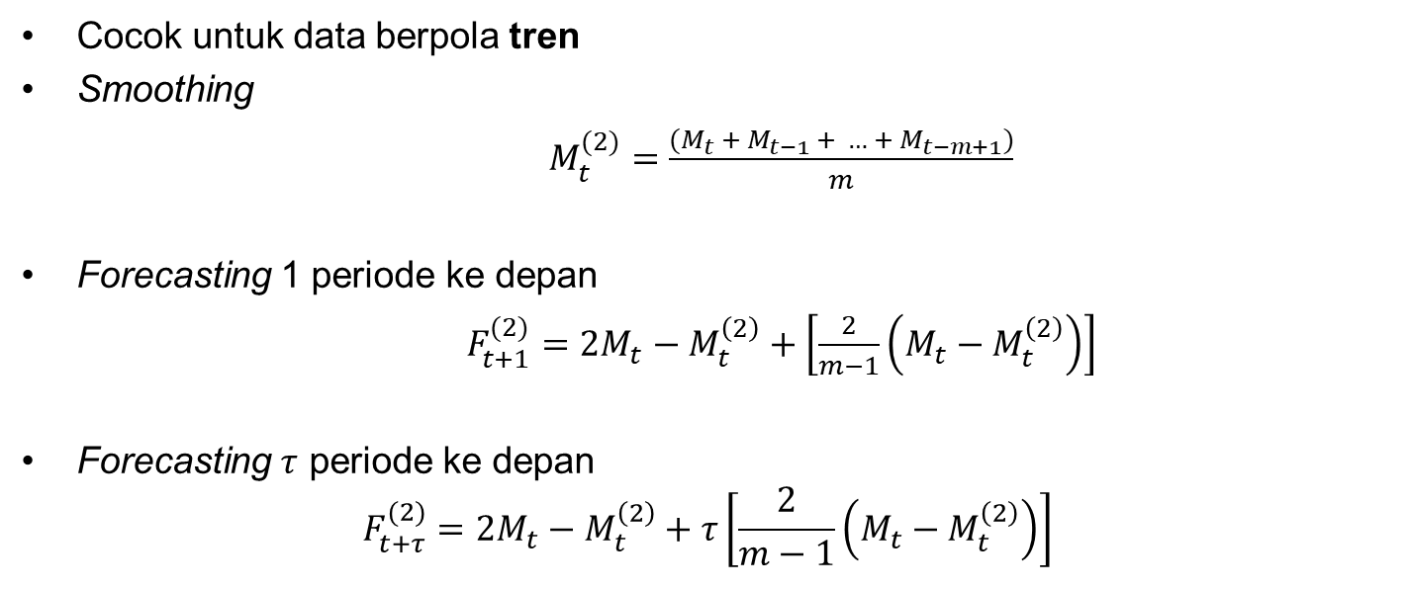
Double Moving Average
Cocok untuk data berpola tren
Smoothing
$M_{t}^{(2)}=\frac{(M_{t} +{ M}_{t−1} + … + M_{t−m+1})}{m}$
Forecasting 1 periode ke depan
$F_{t+1}^{(2)}=2M_{t}−M_{t}^{\left(2\right)}+\left[\frac{2}{m−1}\left(M_{t}−M_{t}^{\left(2\right)}\right)\right]$
Forecasting $τ$ periode ke depan
$$F_{t+τ}^{(2)}=2M_{t}−M_{t}^{\left(2\right)}+τ\left[\frac{2}{m−1}\left(M_{t}−M_{t}^{\left(2\right)}\right)\right]$$
Searching & Serving the Best
www.ipb.ac.id

Slide 7
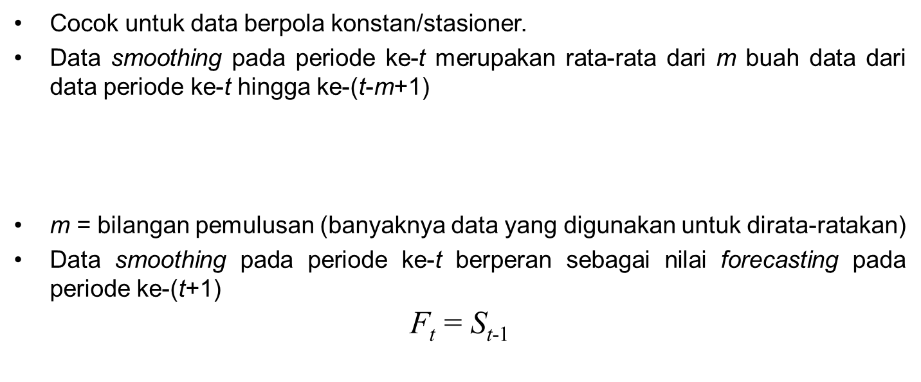
Single Moving Average
Cocok untuk data berpola konstan/stasioner.
Data smoothing pada periode ke-t merupakan rata-rata dari m buah data dari data periode ke-t hingga ke-(t-m+1)
m = bilangan pemulusan (banyaknya data yang digunakan untuk dirata-ratakan)
Data smoothing pada periode ke-t berperan sebagai nilai forecasting pada periode ke-(t+1)
$$\text{F}\text{t}\text{ = }\text{S}\text{t}\text{-1}$$
Searching & Serving the Best
www.ipb.ac.id

Slide 8
Double Moving Average
Cocok untuk data berpola konstan/stasioner.
Data smoothing pada periode ke-t merupakan rata-rata dari m buah data dari data periode ke-t hingga ke-(t-m+1)
m = bilangan pemulusan (banyaknya data yang digunakan untuk dirata-ratakan)
Data smoothing pada periode ke-t berperan sebagai nilai forecasting pada periode ke-(t+1)
$$\text{F}\text{t}\text{ = }\text{S}\text{t}\text{-1}$$
Searching & Serving the Best
www.ipb.ac.id

Slide 9
Latihan
Searching & Serving the Best
www.ipb.ac.id

